Slide 1

Seksueel geweld, seksueel grensoverschrijdend gedrag, en macht
Laura Menenti
Hoofd bureau Regeringscommissaris

Slide 2



Wie ben ik
Hoofd bureau
Oude bekende
Regeringscommissaris seksueel grensoverschrijdend gedrag en seksueel geweld
Coördinator seksueel geweld tegen kinderen bij Nationaal Rapporteur

Slide 3

Opdracht regeringscommissaris
Gevraagd en ongevraagd adviseren over de aanpak van seksueel grensoverschrijdend gedrag en seksueel geweld.
Een boegbeeld zijn van het maatschappelijk gesprek dat moet leiden tot een cultuurverandering
Handreiking
Impactanalyse
Studentenpact
Advies DJI
Sectoren
Podcast
Notes:
Ad. 1: We hebben bij de contourenbrief en programma een reflectie geschreven, maar vooral veel samengewerkt. We geven gevraagde adviezen over de borging van het NAP en impact op aantal meldingen.
Ad 2: podcasts, ambassadeurs, gesprek gaat eigenlijk best vanzelf, onze uitdaging is het naar plekken brengen waar het nog níet woedt.

Slide 4
Wat ik vandaag kwijt wil
Hoe we anders zijn gaan kijken naar seksueel grensoverschrijdend gedrag
Wat dat betekent voor de aanpak van seksueel geweld en seksueel grensoverschrijdend gedrag
..in het bijzonder in de bijzondere setting van een justitiële inrichting
En wat dat voor u betekent..

Slide 5
Utrechtse serieverkrachter
Man in de bosjes
#MeToo
Misbruik door machtige mannen
2020
2015
2010
2005
2000
1995
1990
1985
1980
Robert M
Misbruik door professionals
The Voice
structuren
Strafbaarstelling verkrachting binnen huwelijk
Strafbaarstelling seks tegen de wil
Strafbaarstelling kinderpornografie
Strafbaarstelling grooming

Slide 6

Notes:
Bedankt John de Mol!

Slide 7
Zware interventies op weinig incidenten
Overheid
Organisaties
Lichte interventies op veel incidenten
Voorkomen van incidenten
Preventie, cultuur

Slide 8

Het frame verschuift…
individueel
uitzondering
zeldzaam
structureel
regel
overal
…wat betekent dat voor de aanpak?
Notes:
In mijn tijd bij de Nationaal Rapporteur was het frame nog erg monsters opsluiten, sleutel weggooien. Dat verschuift. Wat betekent dat voor de aanpak?

Slide 9
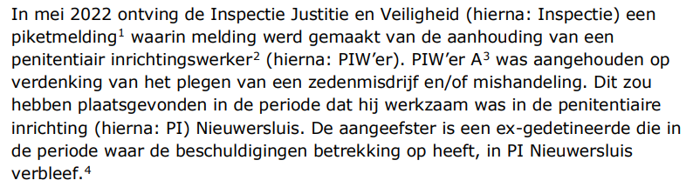
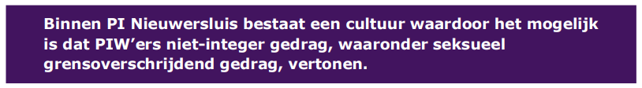

Van incident naar cultuur naar structuur:
PI Nieuwersluis
structureel
regel
overal

Slide 10
De Justitiële Inrichting
structureel
regel
overal
Een plek met afhankelijkheid
Een plek met gendersegregatie
Een plek met kwetsbare mensen
Notes:
…maar op sommige plekken meer dan anderen!

Slide 11

macht
behoeften
gesloten
vrijheid
beloning
Een plek met afhankelijkheid
Notes:
Macht gaat het vaak om, maar wat is er nou bijzonder aan de macht in een jusitiële inrichting?

Slide 12
Wat is (seksueel) grensoverschrijdend gedrag?
Seksueel grensoverschrijdend (subjectief)
Seksueel normover-schrijdend
Strafbaar: seksueel geweld
Grensover-schrijdend (subjectief)
Normover-schrijdend
Strafbaar: discriminatie, mishandeling, uitbuiting

Slide 13
Artikel 249 Sr. 2.
Met dezelfde straf wordt gestraft:
1°. de ambtenaar die ontucht pleegt met een persoon aan zijn gezag onderworpen of aan zijn waakzaamheid toevertrouwd of aanbevolen;
2°. de bestuurder, arts, onderwijzer, beambte, opzichter of bediende in een gevangenis, rijksinrichting voor kinderbescherming, weeshuis, ziekenhuis, of instelling van weldadigheid, die ontucht pleegt met een persoon daarin opgenomen;
3°. degene die, werkzaam in de gezondheidszorg of maatschappelijke zorg, ontucht pleegt met iemand die zich als patiënt of cliënt aan zijn hulp of zorg heeft toevertrouwd.
Strafbaar: seksueel geweld

Slide 14
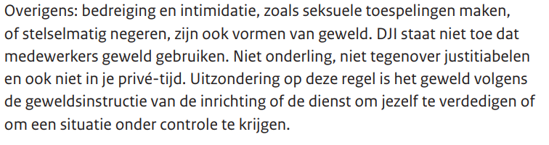
Seksueel normover-schrijdend

Slide 15
Geen consent
Aanranding
Verkrachting
Consent niet aan de orde
Ontucht
Kinderpornografie
Schennis
…
…
Een plek met afhankelijkheid

Slide 16
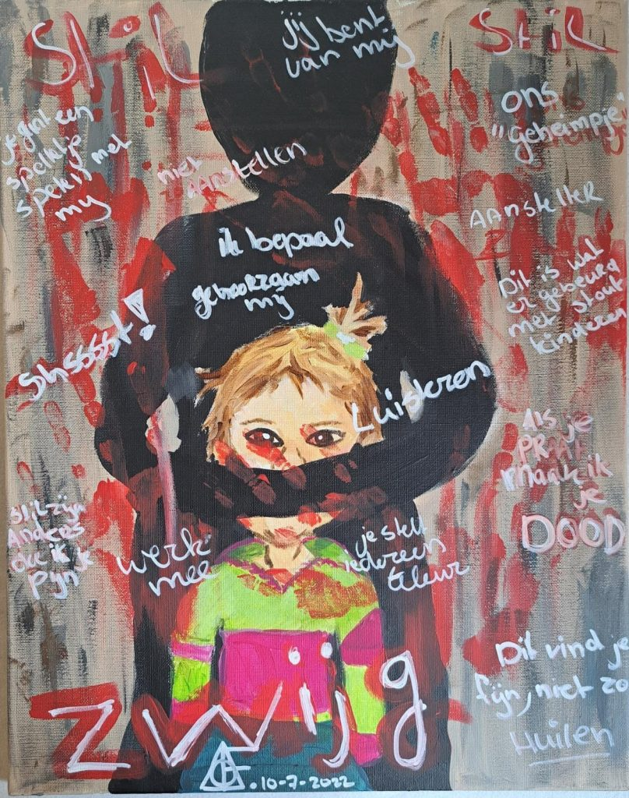
Een plek met afhankelijkheid
Notes:
Die zelfde afhankelijkheid maakt dat mensen zich niet zullen uitspreken. Dus daar kan je niet van afhankelijk zijn.

Slide 17

kwetsbaar voor (seksueel ) grensoverschrijdend gedrag
trauma
vrouwen
sociaal economische status
taal
Een plek met kwetsbare mensen

Slide 18


Als seksueel grensoverschrijdend gedrag in ‘mijn’ inrichting voorkomt, weet ik ervan.
Vertrouwenspersoon
Veilig melden
macht
Bevragen
vier ogen
Structuur bezien
Naar vragen
Taal

Slide 19
Waar wilt u het graag over hebben?
l.m.e.menenti@rcgog.nl
www.rcgog.nl

